Slide 1
八年级期中考试作图专题（7-8分）
小孔成像
光的反射
光的折射
平面镜成像
透镜的三条光线
综合型

Slide 2
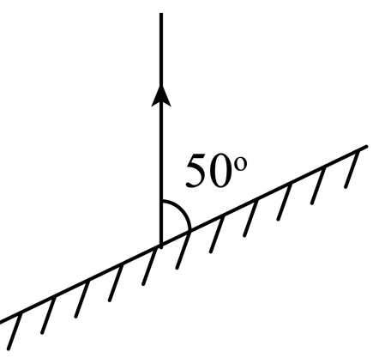
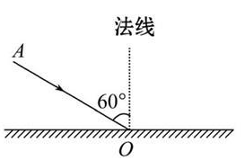
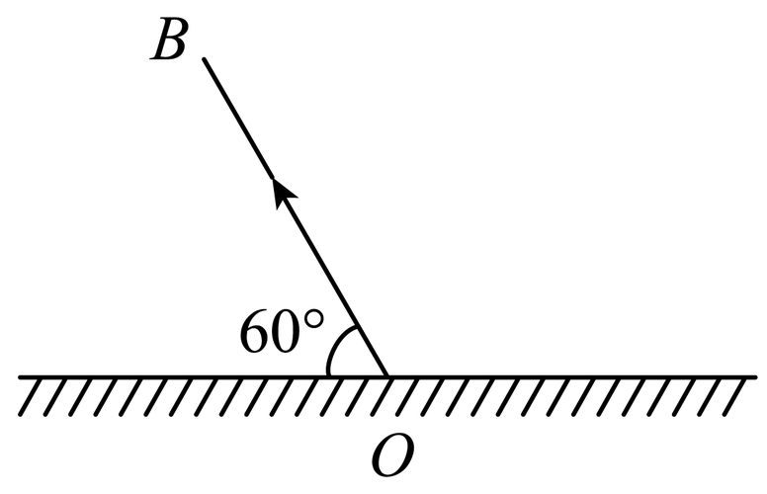
1.光的反射作图：
（1）画光线：
先画法线；再根据反射角等于入射角。

Slide 3


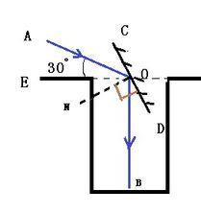
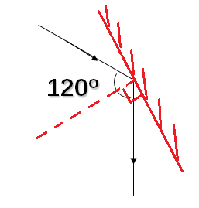
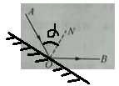
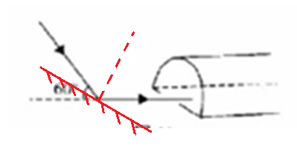
（2）由入、反射光线画平面镜：
先画法线；再作垂线画平面镜。
120º

Slide 4
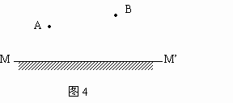

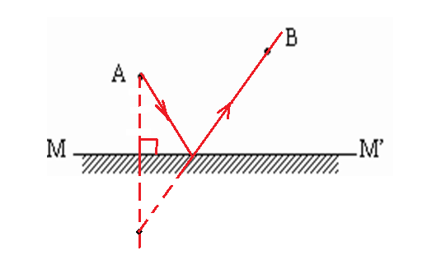
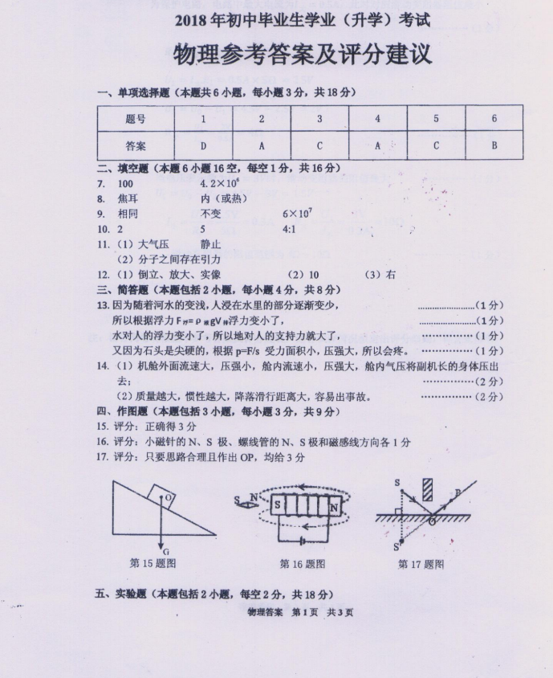
（3）画光线经过某点：
先画对称点；再连对称点和经过点。

Slide 5
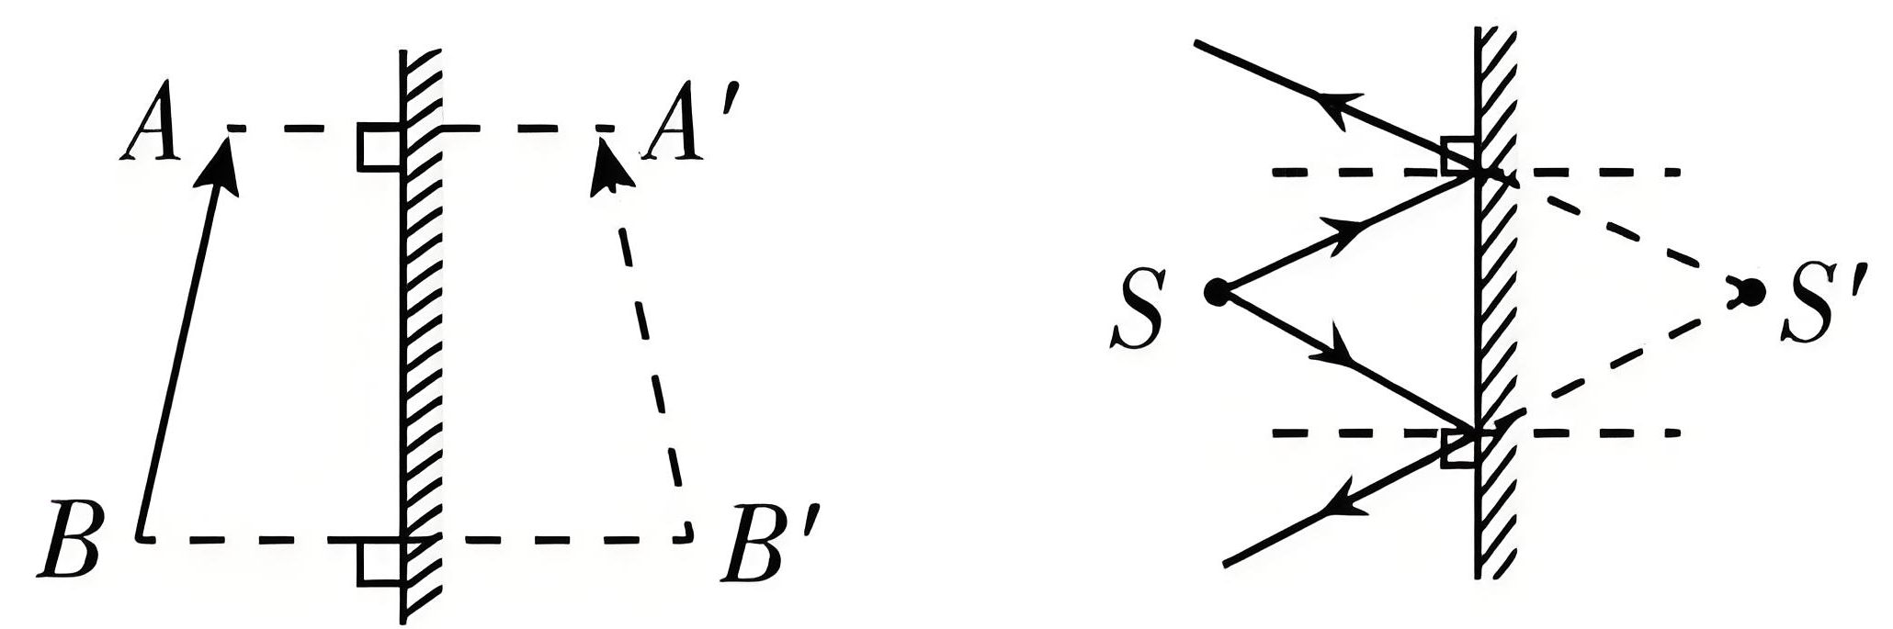
方法1：对称法：
2.平面镜成像：
作垂线、取相等，连虚线
方法2：根据光的反射定律作图

Slide 6

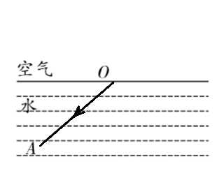
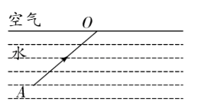
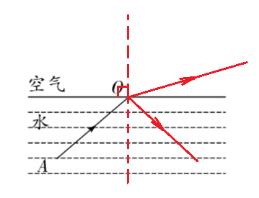
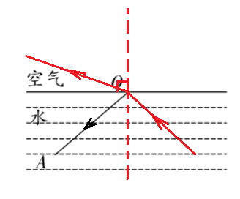
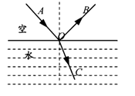
3.光的折射作图（空气中的角比较大）

Slide 7
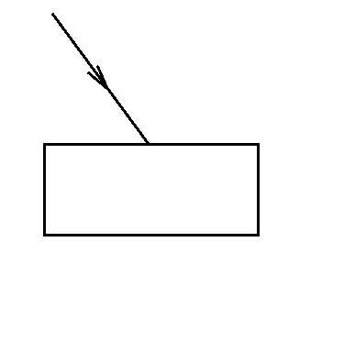
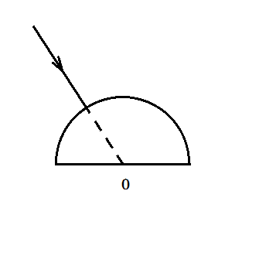
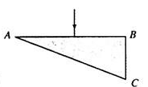
3.光的折射作图（空气中的角比较大）

Slide 8
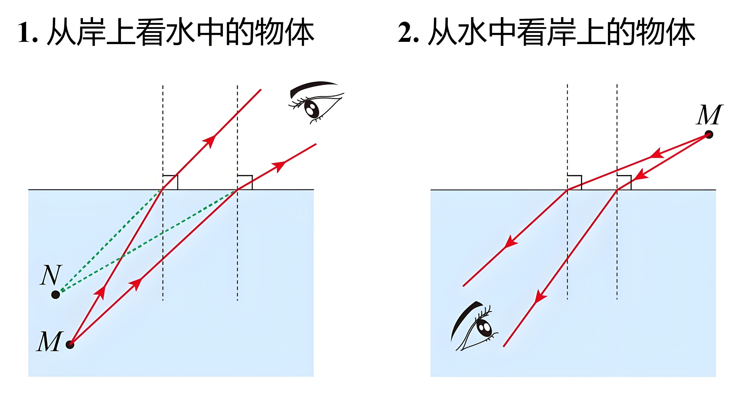
3.光的折射作图（空气中的角比较大）

Slide 9
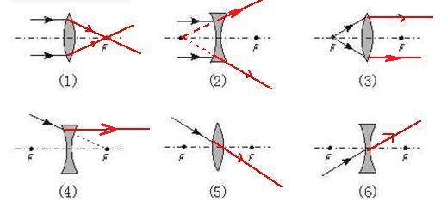
4.透镜的三条特殊光线
要点：一边平行，另一边“经过” 焦点
光线通过透镜时向厚的方向偏折
注意：作图时注意延长线和反向延长线要用虚线画出。
（1）类型1：画光线

Slide 10
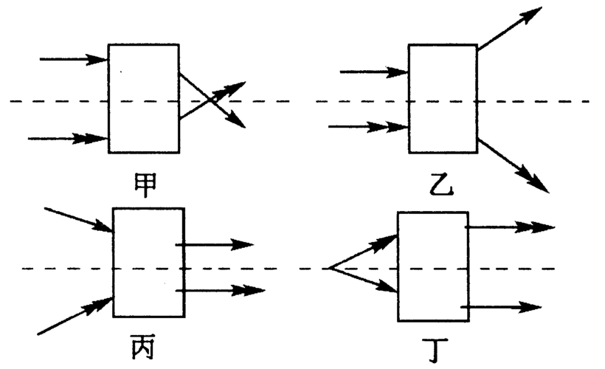
（2）类型2：填透镜
光线通过透镜时“哪边厚往哪边偏”

Slide 11
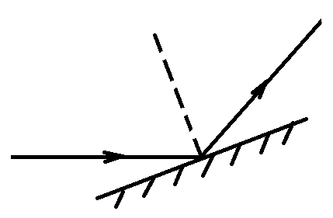
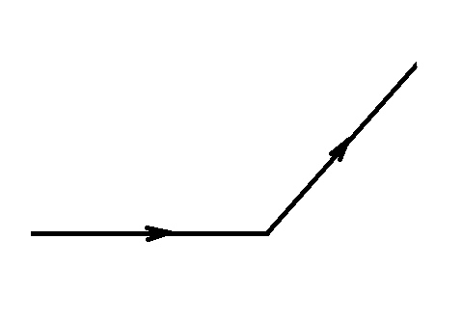
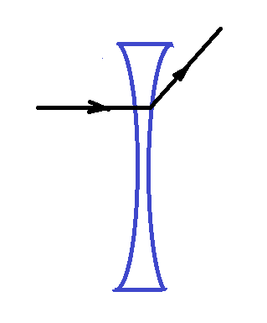
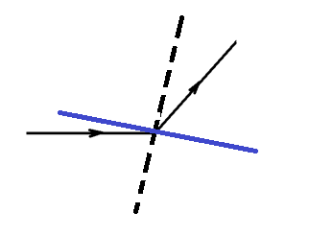
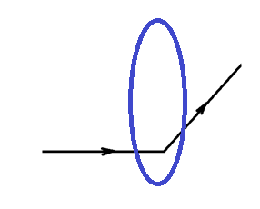
光线通过某光学元件传播方向发生了改变，如图所示，有几种？
玻璃
空气

Slide 12
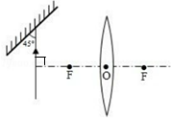
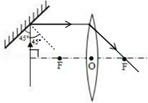
（3）综合
如图一束光线垂直于凸透镜主光轴射向平面镜，请你在图中画出经过平面镜反射后射向凸透镜的一束光线，请完成光路图

